Slide 1
기말 프로젝트
이름 : 성재현
학번 : 201833017
학과 : 컴퓨터과학과

Slide 2
목차
다자간 채팅 프로그램에 대한 소스 분석
창의적 구현 내용
실행 화면 (구현 성공, 실패)
구현해보고 싶었던 프로그램

Slide 3

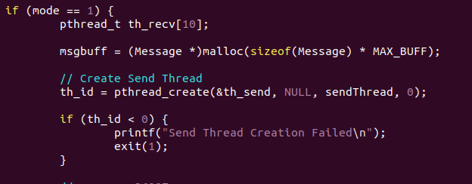
프로그램 분석 (chat.c)
chat.c -> client를 배열로 관리
클라이언트에서 전달할 메시지의 최대 크기
Client를 10개까지만 허용
서버의 Port 번호
IP 주소
mode가 1이면 서버
Id를 담을 수 있는10개의 배열

Slide 4
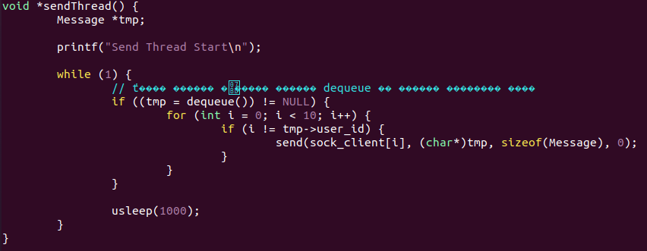
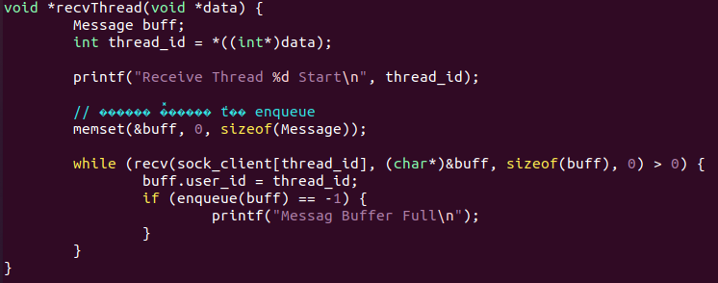
프로그램 분석
chat.c
큐에서 꺼내서 tmp에 저장한다.
Sock_client 0부터 10까지 보낸다.
i=user_id이면 안 보낸다.
받은 내용들을 buff에
집어넣고 enqueue한다.
Buff가 꽉 차면
“Message Buffer Full”를 출력한다.

Slide 5
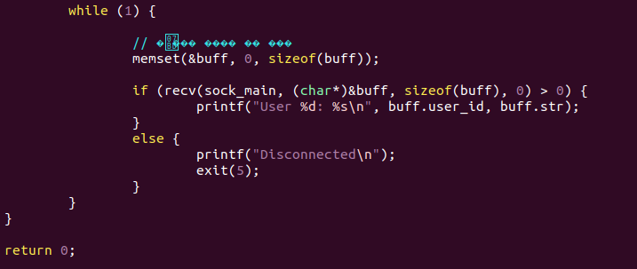
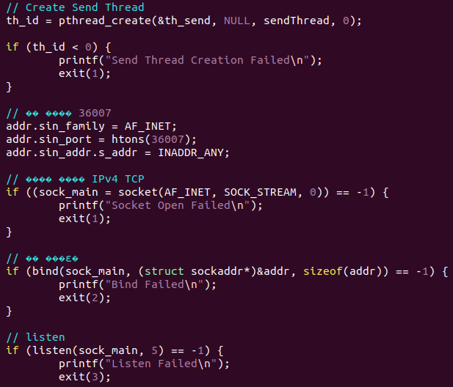
프로그램 분석
chat.c
Buff를 통해서
user_id, string이
넘어오게 한다.
Send Thread를 생성하고
Port을 열어서 소켓을 만든다.
주소를 바인딩하고 Listien 한다.

Slide 6
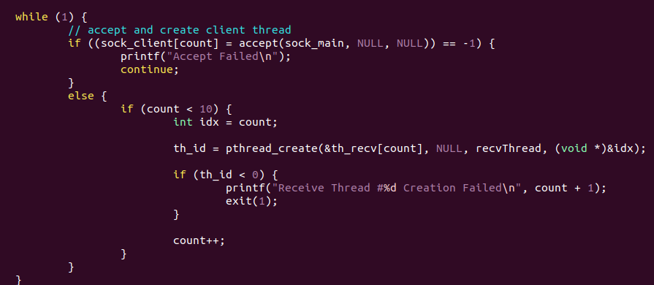
프로그램 분석
chat.c
Client socket 디스크립트가
얻어진 것을
sock_client 배열에 넣는다.
첫 접속자는 sock_client[0]
두번째 접속자는 sock_client[1]
현재 count값을 idx에 저장
pthread_create로 recvThread를
만든다.

Slide 7
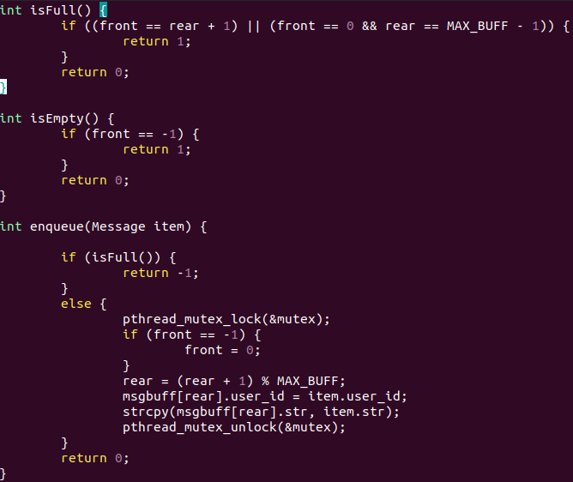
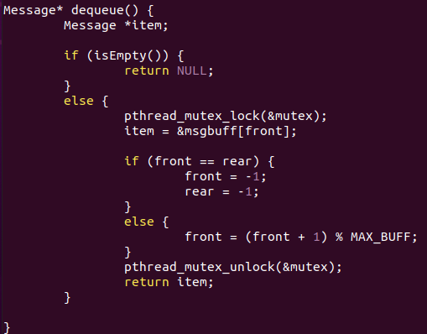
프로그램 분석
chat.c
큐가 찼는 지 비었는지 확인하고 큐에 집어넣고 꺼내는 기능을 한다.
큐를 사용하는 중 중첩이 안 되고 하나만 접근 가능하게 상호 배제를 한다.
읽어가고 쓸 때 mutex_lock, mutext_unlock을 사용한다.

Slide 8

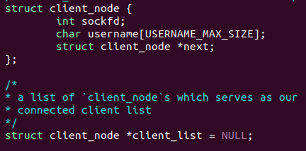
프로그램 분석 (chatserver.c / chatclient.c)
chatserver.c -> client를 리스트로 관리
클라이언트에서 전달한 메시지의 최대 크기
클라이언트 대화명의 최대 크기
포트 번호
client_node를 통해 연결된 클라이언트를 추출한다.
클라이언트 노드로 클라이언트 리스트를 관리한다.

Slide 9
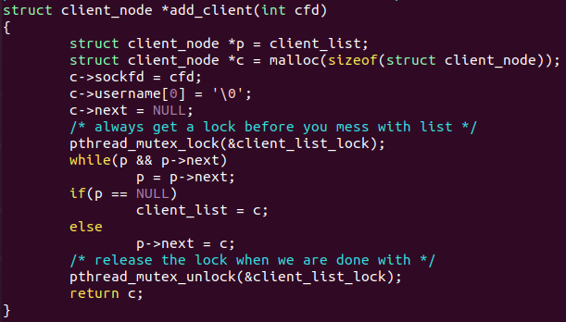
프로그램 분석
chatserver.c
메모리 할당을 위해 malloc을 사용하고 client를 받는다.
pthread_mutex_lock이 어떤 스레드에서 호출되어 lock이 걸렸을 때 다른 스레드가 호출하려고 하면 이전의 스레드가 pthread_mutex_unlock을 할 때까지
기다려야한다.

Slide 10
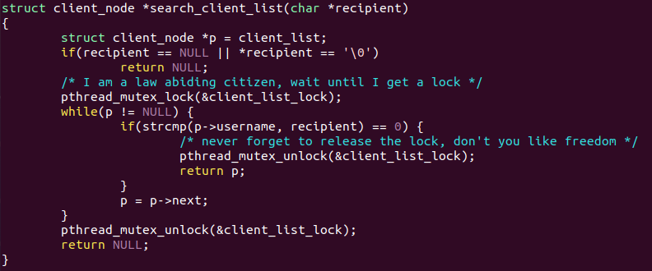
프로그램 분석
chatserver.c
사용자가 없거나 이름이 없으면 NULL을 반환한다.
Username과 recipient의 문자열 비교를 통해 참이 되면 pthread_mutex_unlock을 하고 p를 반환

Slide 11
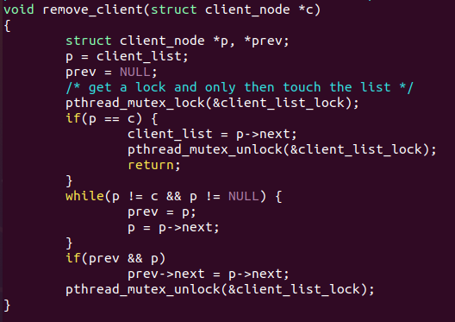
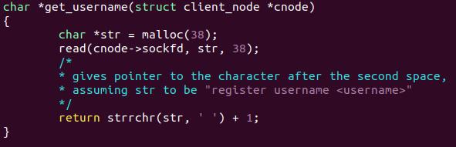
프로그램 분석
chatserver.c
리스트를 볼 땐 lock을 걸어주고
handle_client함수와 같이 다뤄주면서
동적해제를 해준다.
sockfd를 읽어들이고 strrchr을 통해
str에서 역순으로 검색하여 ' '을 찾아내 반환한다.

Slide 12
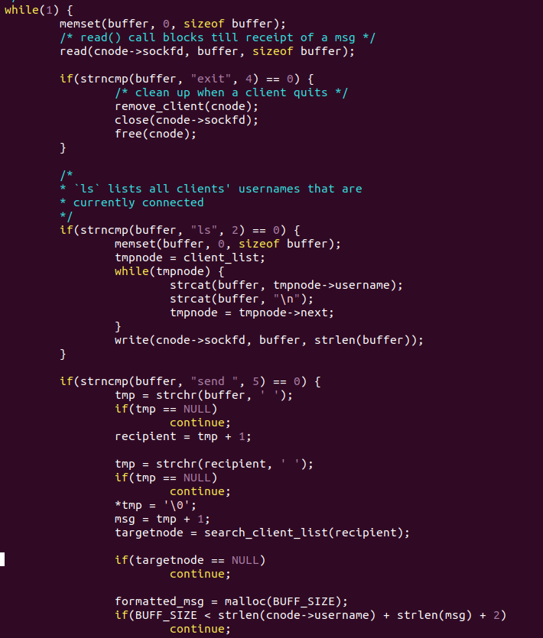
프로그램 분석
chatserver.c (handle_client)
client가 접속하면 server에서 연결된 client의 이름과
소켓, 스레드를 출력해준다.
client에서 exit을 입력 해주면 strncmp를 통해 buffer에서 client를 제거해주고 할당된 메모리를 해제해준다.
client에서 ls라고 치면 접속해 있는 모든 클라이언트들을 보여준다.
send라고 치면 strchr을 통해 문자열에 ' ' 이 있는지 확인 하고 search_client_list를 통해 받게 되는 client를 가지고 온다.
sprintf함수를 통해 formatted_msg에
문자열을 저장해주고 username에게 전해준다.

Slide 13
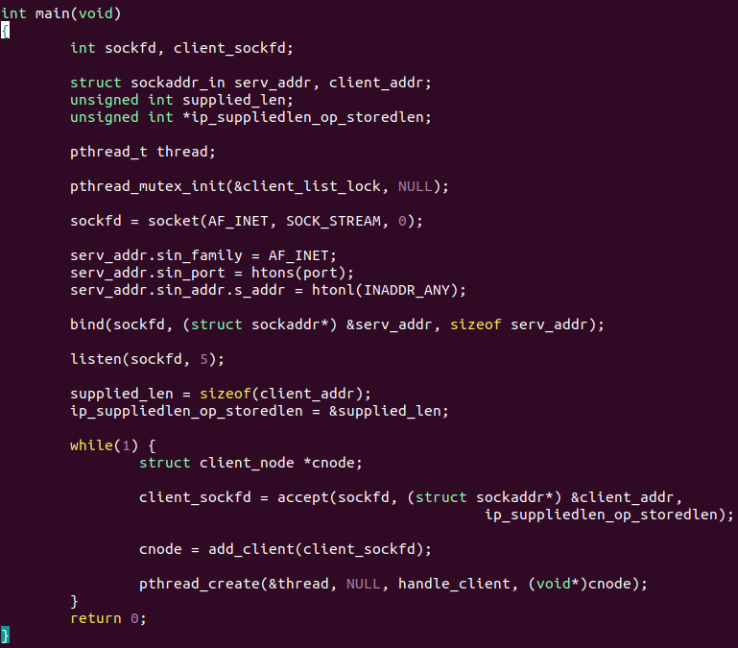
프로그램 분석
chatserver.c
sockaddr 구초체로 소켓의 주소를 담고
pthread_mutex_init으로 소켓클라이언트 객체를 초기화 시키고 소켓을 생성한다.
bind 함수로 소켓에 주소를 할당한다.
listen 함수로 접속요청을 기다린다.
accept함수로 client의 접속 요청을 받아들이고 client와 통신하는 전용
소켓을 생성
클라이언트를 추가해주고 스레드를 생성한다.

Slide 14

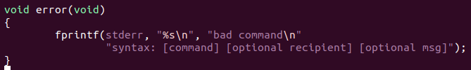
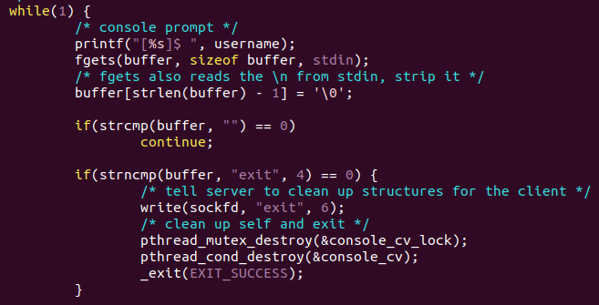
프로그램 분석 (chatclient.c)
스레드/뮤텍스 구조체 생성
제대로 된 값을 입력하지 않았을
때 출력되는 함수
fgets함수를 통해 내용을 읽어 들이고
문자열 비교를 통한 조건문들을 사용한다.
exit을 입력하면 나갈 수 있게 해준다.

Slide 15
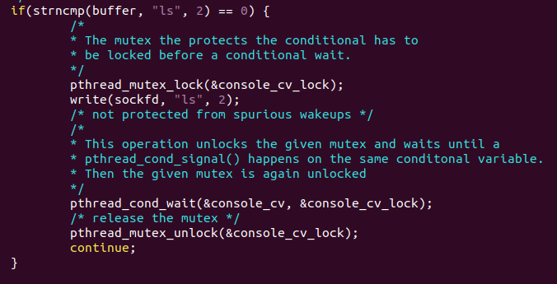
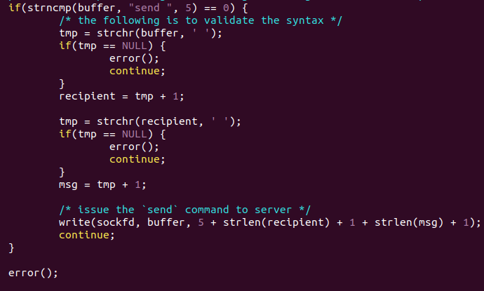
프로그램 분석
chatclient.c
ls라고 치면 pthread_cond_wait을
통해 서버로부터 조건변수에 시그널이
전달될 때까지 기다린다.
이후 서버에 접속해 있는 리스트를 출력한다.
send라고 치고 받는 사람이 있으면
받는 사람에게 메시지가 출력이 된다.

Slide 16
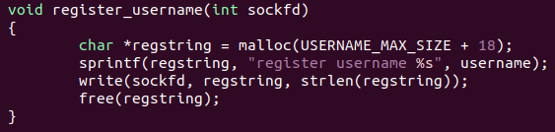
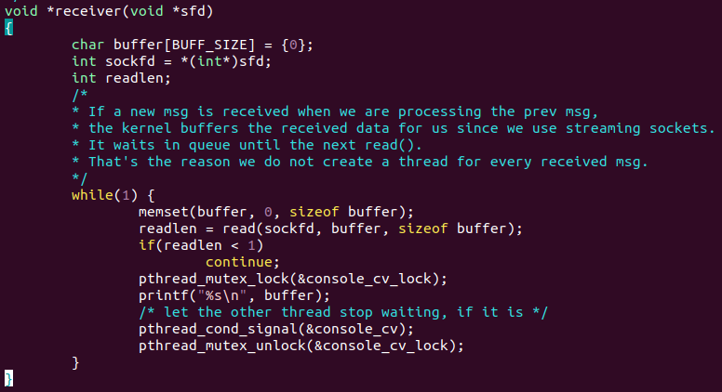
프로그램 분석
chatclient.c
동적할당하여 regstring변수에
문자열을 저장하고 write함수를 통해 sockfd가 가리키는 내용에 regstring의 내용을 저장한다.
버퍼를 초기화해주고 채팅을 읽는데 만약 내용이 있으면
버퍼를 출력해준다pthread_cond_signal를 통해 다른 스레드가 대기를 중지하도록 한다.

Slide 17
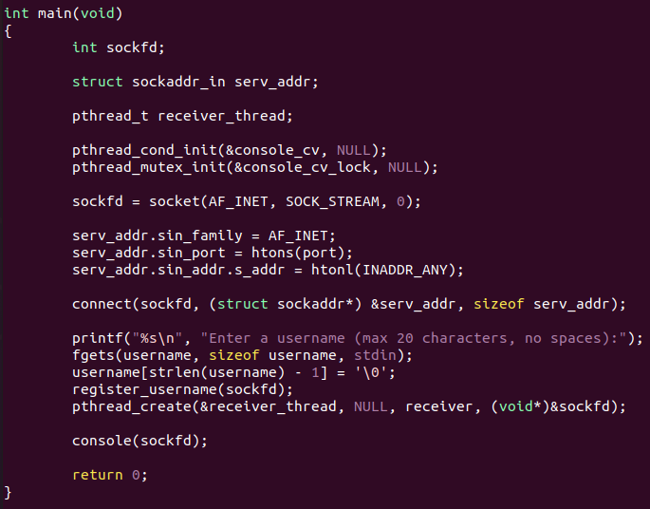
프로그램 분석
chatclient.c
서버에 port와 ip를 통해 연결시켜준다.
사용자이름을 입력하라는 출력문이 나오고 fgets함수로 입력한 문자열을 username에 넣어준다. 사용자이름을 등록하고 스레드를 생성하면 console(sockfd)가 실행
되고 채팅이 가능하게 된다.

Slide 18
창의적 구현 내용
특정 명령을 치지 않고도 다자간 채팅이 가능하게 한다.
모든 참여자들이 채팅 내용을 확인할 수 있게 한다.
쉽게 확인 가능하도록 받는 메시지와 보내는 메시지 색 구별
채팅의 현재 시간을 확인 할 수 있게 한다. (구현중)
서버에서 client 수 증감 관리(구현중)

Slide 19

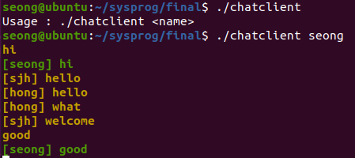
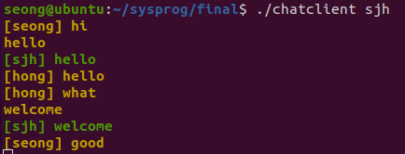
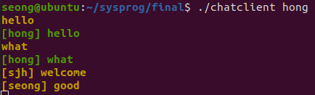
실행 화면
server
client

Slide 20
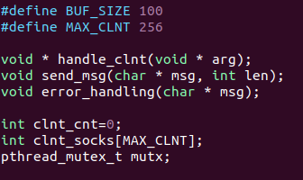
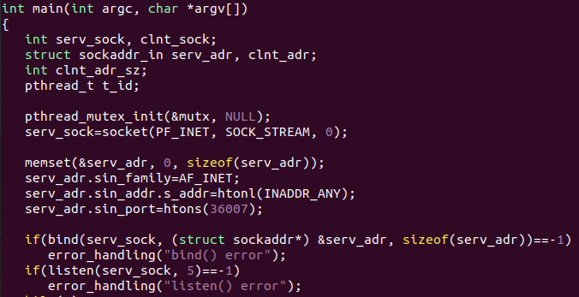
코드 분석
server
최대 client 수 256
서버에 접속한 클라이언트의 소켓 관리를 위한 변수와 배열
Port 번호를 미리 지정해준다.
Bind 에러 함수
Listen 에러 함수

Slide 21
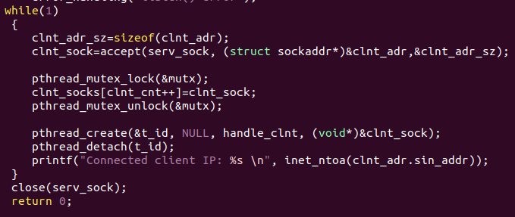
코드 분석
server
새로운 연결이 형성될 때마다 변수 clnt_cnt와 배열 clnt_socks에 해당 정보를 등록한다.
추가된 client에게 서비스를 제공하기위한 스레드를 생성한다.
이 스레드에 의해 handle_clnt 함수가 실행된다.
Pthread_detach 함수 호출을 통해 종료된 스레드가 메모리에서 완전히 소멸되도록 하고 있다.
해당 ip로 client가 접속하면 print문을 출력한다.

Slide 22
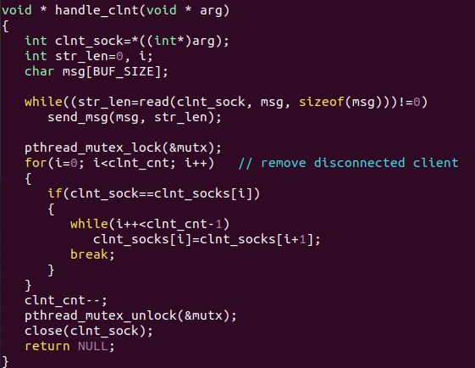
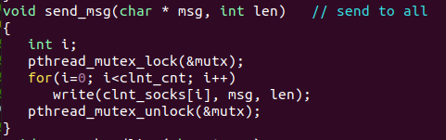
코드 분석
server
모든 client들에게 메시지를 전송한다.
client들을 관리한다.
client가 접속을 끊을 때 소멸시킨다.

Slide 23
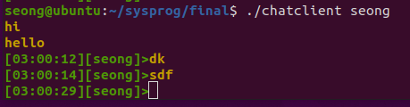

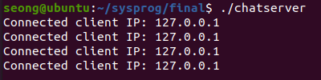
채팅의 현재시간 구현 실패(구현 중)
client수 증감 관리 구현 실패(구현 중)

Slide 24
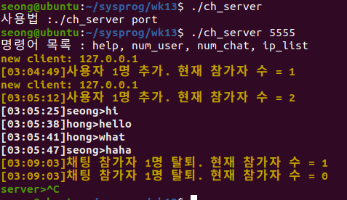
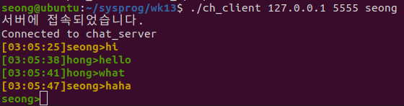
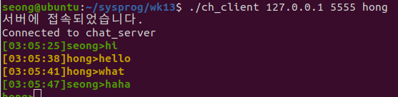
구현해보고 싶었던 프로그램
server
client

Slide 25
어려웠던 점
교수님께서 주신 chat.c 파일을 활용하여
server와 client로 나누고 나서 업그레이드하기 위해
새롭게 구현할 작업들을 시도해 보았지만 쉽지가 않았고
다음으로 chatserver.c / chatclient.c 파일을 활용해
업그레이드해보고 싶었지만 쉽지가 않아
결국 작업해온 파일들과 구글링을 통해 새로운 파일을 만들어
구현하고 싶은 작업을 했다.

